Slide 1
ЦЕЛЕВАЯ МОДЕЛЬ КАЗНАЧЕЙСКОГО СОПРОВОЖДЕНИЯ С УЧЕТОМ ПЛАНИРУЕМЫХ ИЗМЕНЕНИЙ ФЕДЕРАЛЬНОГО ЗАКОНА
«О КОНТРАКТНОЙ СИСТЕМЕ В СФЕРЕ ЗАКУПОК ТОВАРОВ, РАБОТ, УСЛУГ ДЛЯ ОБЕСПЕЧЕНИЯ ГОСУДАРСТВЕННЫХ И МУНИЦИПАЛЬНЫХ НУЖД»
Доклад Заместителя Руководителя
Федерального казначейства
А.Т. Катамадзе

Slide 2



ПРОЦЕСС РЕГИСТРАЦИИ ГОЛОВНОГО ИСПОЛНИТЕЛЯ (СУБПОДРЯДЧИКА) ДЛЯ ОТКРЫТИЯ ЛИЦЕВОГО СЧЕТА
(с 01.01.2019)
НСИ ЭБ
Регистрация пользователя через e-mail
ЛК НСИ
Заявка на резервирование ЛС
Заявление на открытие ЛС/раздела ЛС
 | Регистрация в ЕРУЗ
Головной исполнитель
Субподрядчик
Резервирование и
открытие ЛС/раздела ЛС
ЕИС
Заявка на резервирование ЛС
Регистрация в ЕРУЗ
ЛК ЕИС
Обязанность Право
Заявление на открытие ЛС/раздела ЛС

Slide 3


КАЗНАЧЕЙСКОЕ СОПРОВОЖДЕНИЕ ГОСУДАРСТВЕННЫХ КОНТРАКТОВ И СУБПОДРЯДНЫХ ДОГОВОРОВ
(с 01.01.2019 по 01.01.2020)
ЕИС
НСИ ЭБ/КС ПУР ЭБ
1 б
Регистрация в ЕРУЗ
1 а
1 б
Заявка на резервирование ЛС
Заявка на резервирование ЛС
 | Регистрация в ЕРУЗ | Электронный контракт
Заказчик
Головной исполнитель
Субподрядчик
4
3
2а
2
Заключенный контракт
(в электронном виде) и формирование сведений о ГК
Проект контракта с указанием номера ЛС
Информация о зарезервированном ЛС
Резервирование «единого» лицевого счета
5
6а
Сведения о ГК и Заявление
7
Реестр контрактов
Заявление на открытие ЛС/ раздела ЛС
Открытие лицевого счёта
 | Электронный акт (УПД) | Реестр субподрядных договоров
Заказчик
Головной исполнитель
Субподрядчик | с 2020 г.
8
!Связь с
Реестровым
номером ГК
7а
Универсальный передаточный документ (электронный акт) ГИ
Информация об открытом ЛС
6 б
Заявление на открытие ЛС/ раздела ЛС
Формирование Сведений о субподрядном договоре
Реестр субподрядных договоров
Сведения о субподрядном договоре
Обязанность Право

Slide 4
КАЗНАЧЕЙСКОЕ СОПРОВОЖДЕНИЕ ГОСУДАРСТВЕННЫХ КОНТРАКТОВ И СУБПОДРЯДНЫХ ДОГОВОРОВ
(с 01.01.2020 по 01.01.2021)
ЕИС
НСИ ЭБ/КС ПУР ЭБ
Регистрация в ЕРУЗ
1
2
Заявка на резервирование ЛС
 | Регистрация в ЕРУЗ | Электронный контракт\ договор
Заказчик
Головной исполнитель
Субподрядчик |  | -
Заключенный контракт
(в электронном виде) и формирование сведений о ГК
5
4
Информация о зарезервированном ЛС
3
Проект контракта с указанием номера ЛС
Резервирование «единого» лицевого счета
!Связь с Реестровым
номером ГК
Реестр контрактов
6
7
Сведения о ГК и Заявление
8
Заявление на открытие ЛС/ раздела ЛС
Открытие лицевого счёта
9
Информация об открытом ЛС
 | Электронный акт (УПД) | Реестр субподрядных договоров
Заказчик
Головной исполнитель
Субподрядчик | -
Универсальный передаточный документ (электронный акт) ГИ
Проект субподрядного договора
Заключенный договор (в электронном виде) и формирование Сведений о субподрядном договоре
Реестр субподрядных договоров
Прием документов-оснований
Универсальный передаточный документ (электронный акт) субподрядчик
Обязанность Право

Slide 5
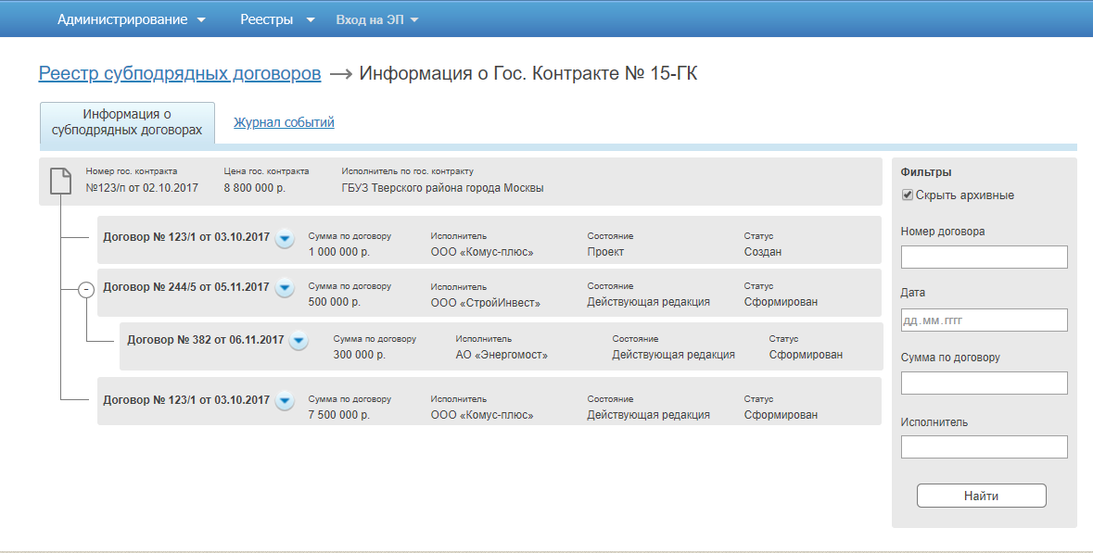
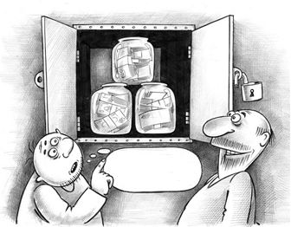
Реализация реестра
субподрядных договоров в ЕИС
1
Цепочка кооперации
Появляется возможность увидеть связи между подрядчиками и субподрядчиками, увидеть конечных исполнителей по контракту
2
Объекты закупки
Возможность анализа структуры ценообразования в рамках исполнения государственных контрактов
Сведения о субподрядных договорах будут содержать следующую информацию:
1) идентификационный код закупки;
2) идентификатор контракта;
3) наименование заказчика;
4) дата и номер субподрядного договора;
5) объект закупки, цена субподрядного договора и срок его исполнения, цена единицы товара, работы или услуги;
6) сведения о сторонах субподрядного договора;
7) информация об изменении субподрядного договора с указанием условий, которые были изменены;
8) копия заключенного субподрядного договора;
9) информация об исполнении субподрядного договора, в том числе информация об оплате субподрядного договора;
10) информация о расторжении субподрядного договора с указанием оснований его расторжения;
11) документ о приемке
3
Сведения об исполнении
Появляется возможность формирования и учета первичных документов и сведений об исполнении всех субподрядных договоров. Развитие процедуры санкционирования расходов при КС, с увязкой на первичные документы в ЕИС
4
Аналитика и контроль
Появляется возможность проведения статистического и оперативного анализа по данным всех заключённых в рамках КС субподрядных договорах.
Михалыч,
во намудрили-то…

Slide 6
ДОРОЖНАЯ КАРТА ПО РЕАЛИЗАЦИИ КАЗНАЧЕЙСКОГО СОПРОВОЖДЕНИЯ В ЕИС
О
О
01.01.2019
01.01.2020
Переходный период
Целевая схема
Внесены изменения в Федеральный Закон № 44-ФЗ, в части казначейского сопровождения и ведения Реестра субподрядных договоров, и регистрации субподрядчиков в ЕИС
Заказчик:
Включение № ЛС в электронный проект контракта
Согласование УПД по контракту*
Заказчик:
Включение № ЛС в электронный проект контракта
Согласование УПД по контракту
Головной исполнитель:
Регистрация в ЕРУЗ
Формирование заявки на резервирование ЛС
Формирование заявления на открытие ЛС
Формирование УПД*
Формирование сведений о субподрядном договоре*
Головной исполнитель:
Регистрация в ЕРУЗ
Формирование заявки на резервирование ЛС
Формирование заявления на открытие ЛС
Формирование УПД по контракту и субподрядному договору*
Заключение субподрядного договора в электронной форме*
Формирование сведений о субподрядном договоре
новое
Субподрядчик:
Регистрация в ЕРУЗ*
Формирование заявки на резервирование ЛС*
Формирование заявления на открытие ЛС*
Формирование сведений о субподрядном договоре*
Субподрядчик:
Регистрация в ЕРУЗ
Формирование заявки на резервирование ЛС
Формирование заявления на открытие ЛС
Формирование УПД по субподрядному договору*
Заключение субподрядного договора в электронной форме*
Формирование сведений о субподрядном договоре
новое
Выгрузка из ЕИС в Электронный бюджет:
Сведения о контракте
Сведения о субподрядном договоре
Выгрузка из ЕИС в Электронный бюджет:
Сведения о контракте /УПД
Сведения о субподрядном договоре
новое
Выгрузка из Электронного бюджета:
Номера ЛС в составе СВР
Выгрузка из Электронного бюджета:
Номера ЛС в составе СВР
Платежные поручения
* Право
новое

